Slide 1
SOFTPROINFO

Slide 2
INTEGRANTES:
ERIKA UBAQUE
JHON TRIVIÑO
DIEGO PALACIOS
HECTOR CASTELLANOS
CARLOS RODRIGUEZ

Slide 3

PLANTEAMIENTO DEL PROBLEMA

Slide 4
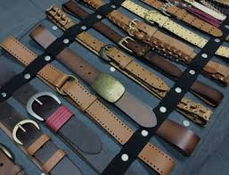

Planteamiento del problema
La industria del cuero en Colombia ha sido un sector que en los últimos años se ha visto afectado por la economía, abordando otras problemáticas como son el contrabando y el ingreso de mercancía traída de la china, la informalidad que compiten con precios insostenibles al producto nacional y pese a que en el 2018 encontró un escenario positivo, gracias a que la marroquinería es bastante influenciada por el consumo de hogares, no obstante, el consumo local ha bajado, y presenta ciclos de mayor comercialización como son las temporadas de fechas especiales.

Slide 5
JUSTIFICACIÓN

Slide 6

Justificación del proyecto
La empresa ALTRIM busca suplir la necesidad de implementar un sistema de información tecnológico para mejorar la calidad de trabajo, simultáneamente la atención al cliente. Para desarrollar los requerimientos del software, se realizó un estudio a la empresa, que en conjunto con administrativos y clientes se adquirió información de las necesidades de ALTRIM.

Slide 7
OBJETIVOS

Slide 8

OBJETIVO GENERAL
Desarrollar un software vía web para comercializar los productos de ALTRIM y así mejorar el control de producción, inventario y servicio al cliente.

Slide 9
OBJETIVOS ESPECÍFICOS
Gestionar un reporte orientado al inventario de insumos y productos terminados, optimizando la organización del stock disponible en el almacén.
Administrar los procesos de producción de acuerdo a lo requerido por el cliente, teniendo en cuenta los parámetros exigidos y cumpliendo las normas de calidad.
Coordinar el proceso del pedido hecho por el cliente, respetando el plazo estipulado, entregando la mercancía sin daños o deterioros y así poder mejorar la experiencia al cliente

Slide 10
DELIMITACIÓN Y ALCANCE

Slide 11
DELIMITACION Y ALCANCE
El alcance de este proyecto es cubrir toda el área de logística y atención al cliente, en cuanto al producto y servicios prestados, los cuales son:
• Control y administración de Inventarios
• Seguimiento y fidelización de clientes
• Administración en compras y proveedores
En cuanto a los resultados esperados en la primera etapa del proyecto, se espera contar con un prototipo de acuerdo a los conceptos establecidos.
A partir de la segunda etapa la idea es implementar tal prototipo y ponerlo a prueba para la administración y control de inventarios y servicio al cliente.

Slide 12
IMPACTOS

Slide 13



IMPACTOS
Impacto ambiental: se reducirá el consumo de papel ayudando a la preservación del medio ambiente
Impacto económico: con el apoyo logístico que le brindara el software a la empresa proyectamos ampliar las ventas
Impacto laboral: permitirá a los usuarios la consulta ágil de insumos y productos en inventario

Slide 14
E LICITACIÓN

Slide 15
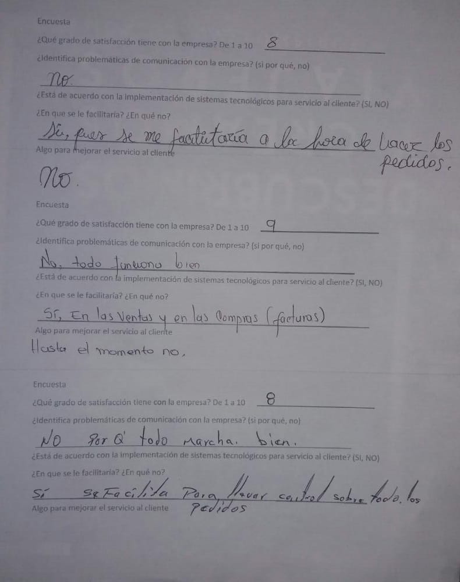
ELICITACIÓN DE REQUERIMIENTOS
Encuesta
Encuesta (Clientes de la empresa)
¿Qué grado de satisfacción tiene con la empresa? De 1 a 10
¿Identifica problemáticas de comunicación con la empresa? (si por qué, no)
¿Está de acuerdo con la implementación de sistemas tecnológicos para servicio al cliente? (SI, NO)
¿En que se le facilitaría? ¿En qué no?
Algo para mejorar el servicio al cliente:

Slide 16
REQUERIMIENTOS

Slide 17
REQUISITOS FUNCIONALES
No. de requisito | Nombre de requisito | Prioridad | Responsable
RF1 | El sistema permitirá la creación de roles. | Alta. | Administrador.
RF2 | El sistema permitirá crear y modificar usuarios. | Alta. | Administrador, cliente.
RF3 | El sistema permitirá el ingreso por logging. | Media. | Usuarios.
RF4 | El sistema permitirá registrar, consultar y modificar proveedores. | Media. | Administrador.
RF5 | El sistema permitirá consultar los insumos y los productos del inventario. | Media. | Administrador, empleado.
RF6 | El sistema permitirá imprimir el inventario. | Baja. | Administrador, empleado.
RF7 | El sistema permitirá el ingreso de insumos y productos al inventario. | Alta. | Administrador, empleado.
RF8 | El sistema permitirá generar la salida de insumos y productos del inventario. | Media. | Administrador, empleado.
RF9 | El sistema permitirá imprimir el registro de salida de insumos y productos. | Baja. | Administrador, empleado.
MODULO INVENTARIOS.

Slide 18
REQUISITOS FUNCIONALES
No. de requisito | Nombre de requisito | Prioridad | Responsable
RF1 | El sistema permitirá la creación de roles. | Alta. | Administrador.
RF2 | El sistema permitirá crear y modificar usuarios. | Alta. | Administrador, cliente.
RF3 | El sistema permitirá el ingreso por logging. | Media. | Usuarios.
RF4 | El sistema permitirá consultar los pedidos hechos por el cliente. | Alta | Administrador, cliente y empleado.
RF5 | El sistema permitirá consultar los materiales requeridos para la fabricación de productos. | Alta | Administrador, empleado.
RF6 | El sistema permitirá ingresar el producto terminado al inventario. | Alta | Empleado.
RF7 | El sistema permitirá crear ficha de producción | Alta | Administrador.
RF8 | El sistema permitirá modificar la ficha de producción. | Alta | Administrador.
RF9 | El sistema clasifica la producción de acuerdo a su prioridad. | Media | Administrador, empleado.
RF10 | El sistema permitirá registrar el seguimiento de la calidad de producción. | Alta | Administrador, empleado.
FR11 | El sistema genera un reporte completo de producción de acuerdo con los datos registrados | Media | Administrador.
MODULO DE PRODUCCION

Slide 19
REQUISITOS FUNCIONALES
No. de requisito | Nombre de requisito | Prioridad | Responsable
RF1 | El sistema permitirá la creación de roles. | Alta. | Administrador.
RF2 | El sistema permitirá crear y modificar usuarios. | Alta. | Administrador, cliente.
RF3 | El sistema permitirá el ingreso por logging. | Media. | Usuarios.
RF4 | El sistema permitirá seleccionar productos. | Alta. | Cliente.
RF5 | El sistema permitirá generar cotización . | Media. | Cliente.
RF6 | El sistema permitirá generar el pedido. | Alta. | Cliente.
RF7 | El sistema permitirá consultar, modificar y cancelar el pedido hecho. | Alta. | Administrador, empleado, cliente.
RF8 | El sistema clasificará los pedidos por fecha. | Media. | Empleado.
RF9 | El sistema permitirá que el empleado confirme la entrega del pedido. | Alta. | Empleado, cliente.
RF10 | El sistema permitirá generar factura del pedido. | Baja. | Empleado, cliente.
RF11 | El sistema permitirá generar un reporte de pedidos y entregas. | Alta. | Administrador.
RF12 | El sistema permitirá generar un reporte general. | Alta | Administrador.
MODULO PEDIDOS Y ENTREGAS.

Slide 20
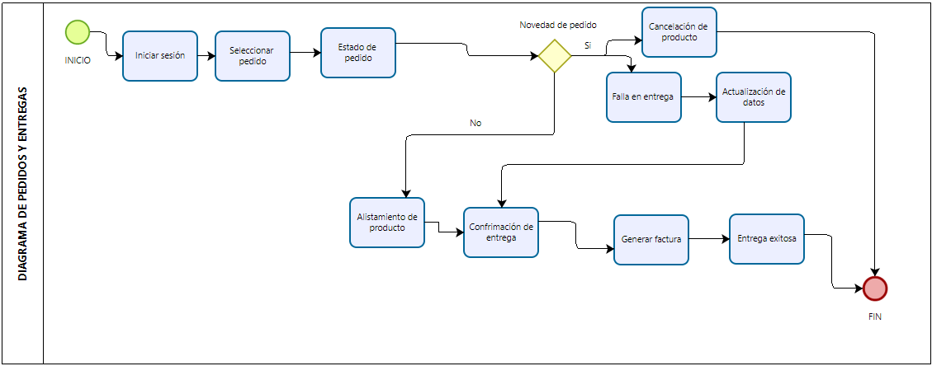
DIAGRAMAS DE PEDIDOS Y ENTREGAS

Slide 21
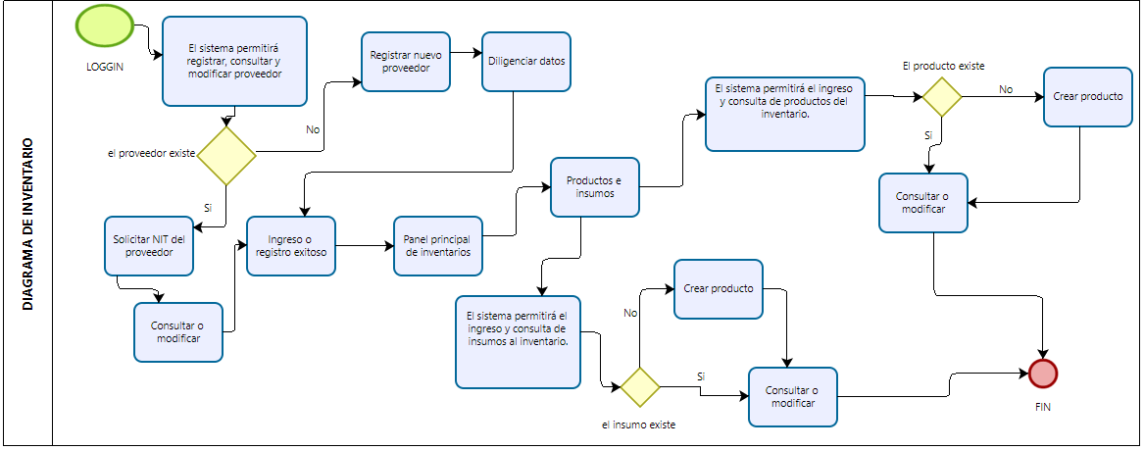
DIAGRAMA DE INVENTARIO

Slide 22
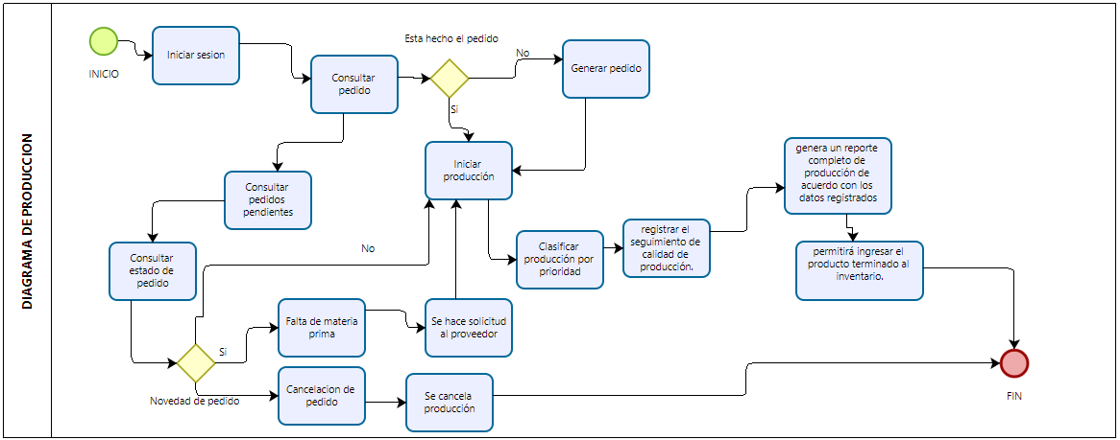
DIAGRAMA DE PRODUCCION

Slide 23
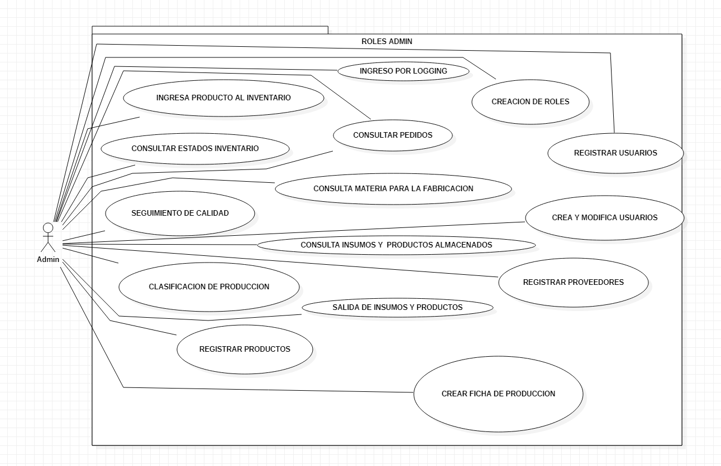
DIAGRAMA CASOS DE USO

Slide 24
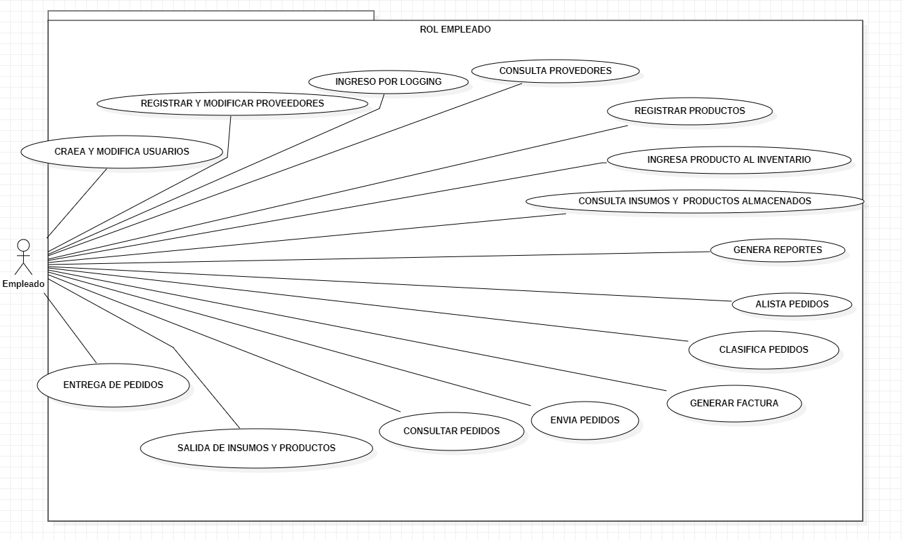
DIAGRAMA CASOS DE USO

Slide 25
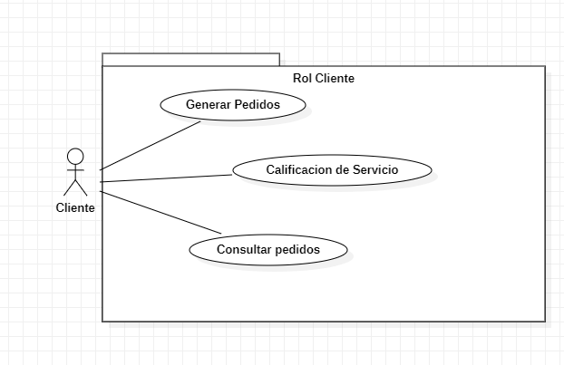
DIAGRAMA CASOS DE USO

Slide 26


GRACIAS

